Slide 1

Stumo.
모임은 여기서!
ⓒSaebyeol Yu. Saebyeol’s PowerPoint

Slide 2

INDEX
01
메인
02
로그인
03
모임 모집

Slide 3
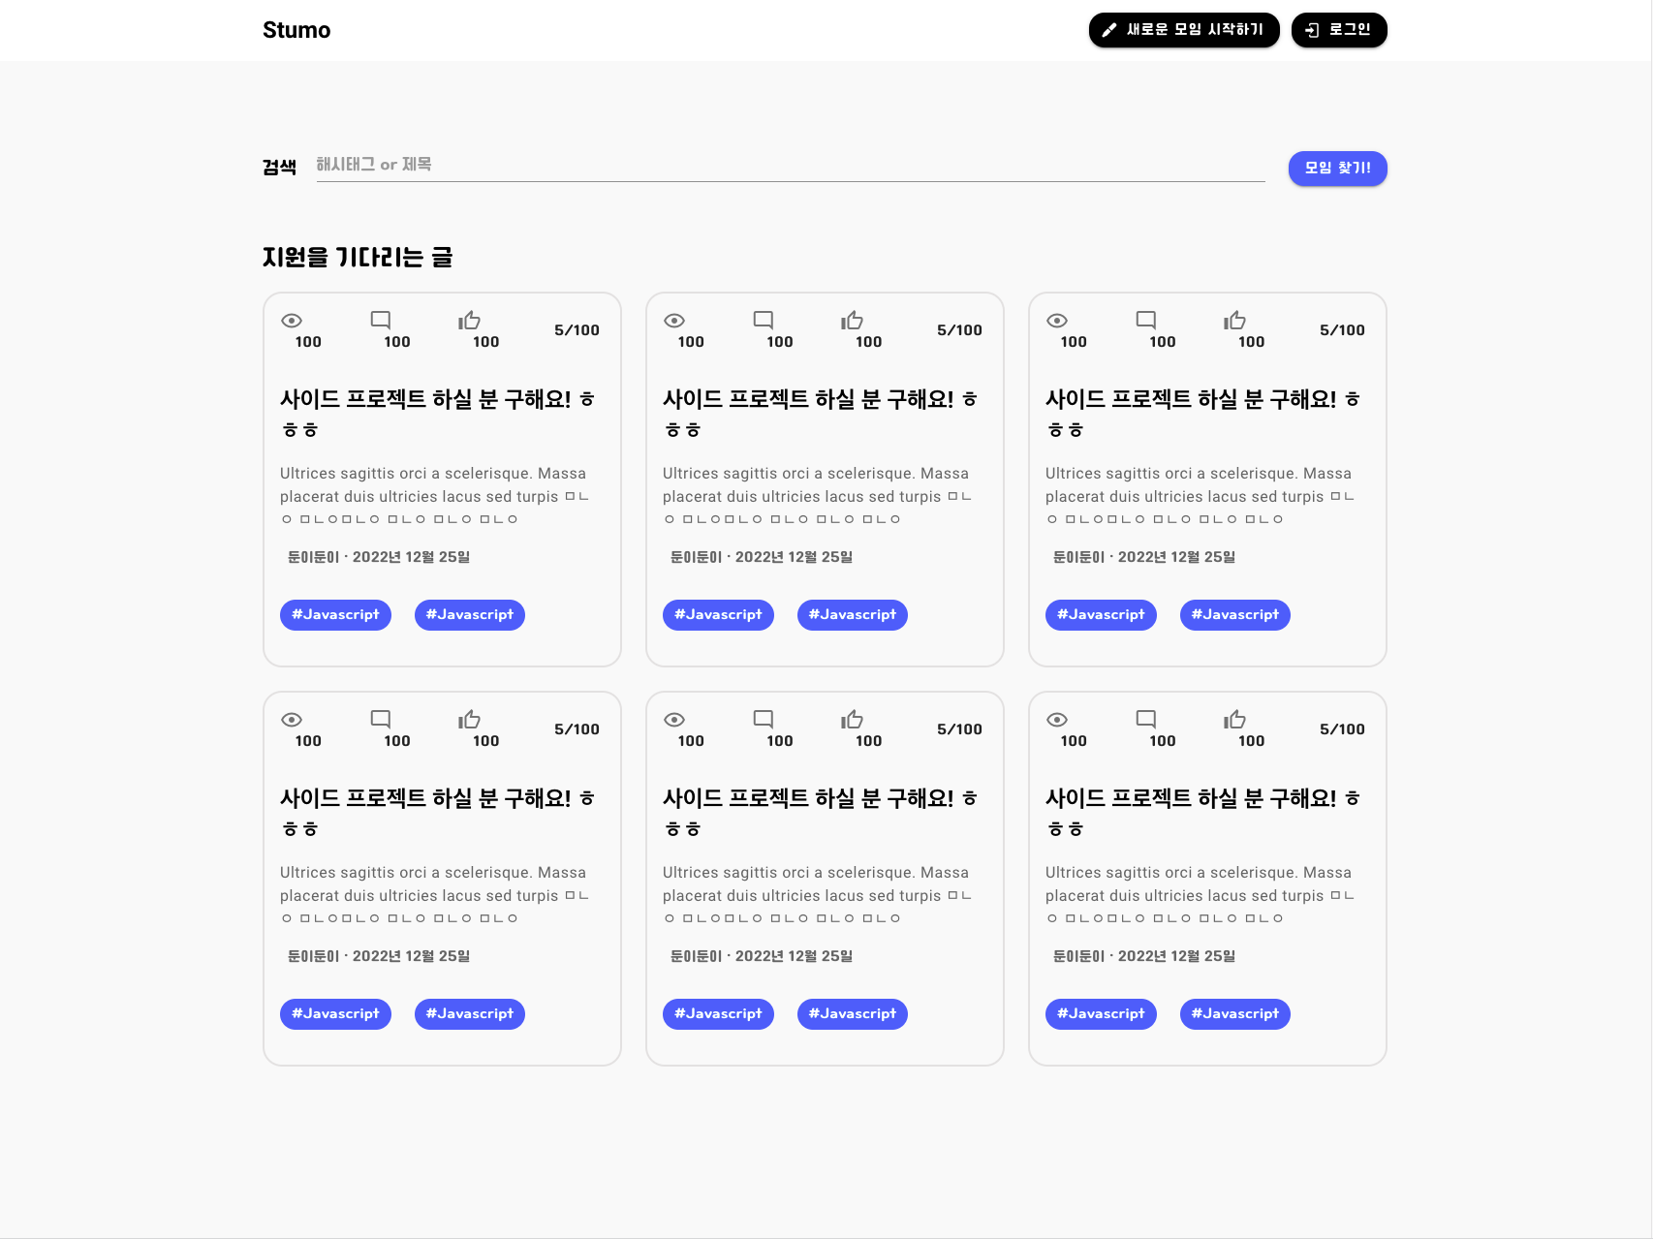
①②③④⑤⑥⑦⑧⑨⑩⑪⑫⑬⑭⑮⑯⑰⑱⑲⑳㉑㉒㉓㉔㉕㉖㉗㉘㉙㉚㉛㉜㉝㉞㉟㊱㊲㊳㊴㊵㊶㊷㊸㊹㊺㊻㊼㊽㊾㊿
Screen 001,
메인
⑥
②
①
- 회원(스터모에 가입한 사람 이하 설명 생략), 비회원(스터모에 가입하지 않은 사람 이하 설명 생략) 공통
① ‘로그인’ 버튼을 클릭하여 로그인([Screen 002]) 페이지로 이동한다.
② ’새로운 모임 시작하기’ 버튼을 클릭하여 모임 모집([Screen 003]) 작성 화면으로 이동한다.
③ ’모임찾기!’ 버튼을 클릭하여 ④ ‘검색’조건에 해당하는 작성된 모집글을 조회한다.
⑤ 해당하는 글을 클릭하여 모임 상세 글(이하 모임상세[Screen 004])을 조회할 수 있는 화면으로 이동한다.
⑥ Stumo 이미지를 클릭하여 어느 화면에서든 메인페이지로 이동한다.
⑦ 스크롤을 내려 다음 페이지의 글을 조회한다.(6개 씩)
회원
① 로그인이 되어 있는 경우 마이페이지로 변경된다.
비회원
② 비회원이 ’새로운 모임 시작하기’ 를 클릭하면 로그인 페이지로 이동한다.
④
③
⑤
⑦

Slide 4
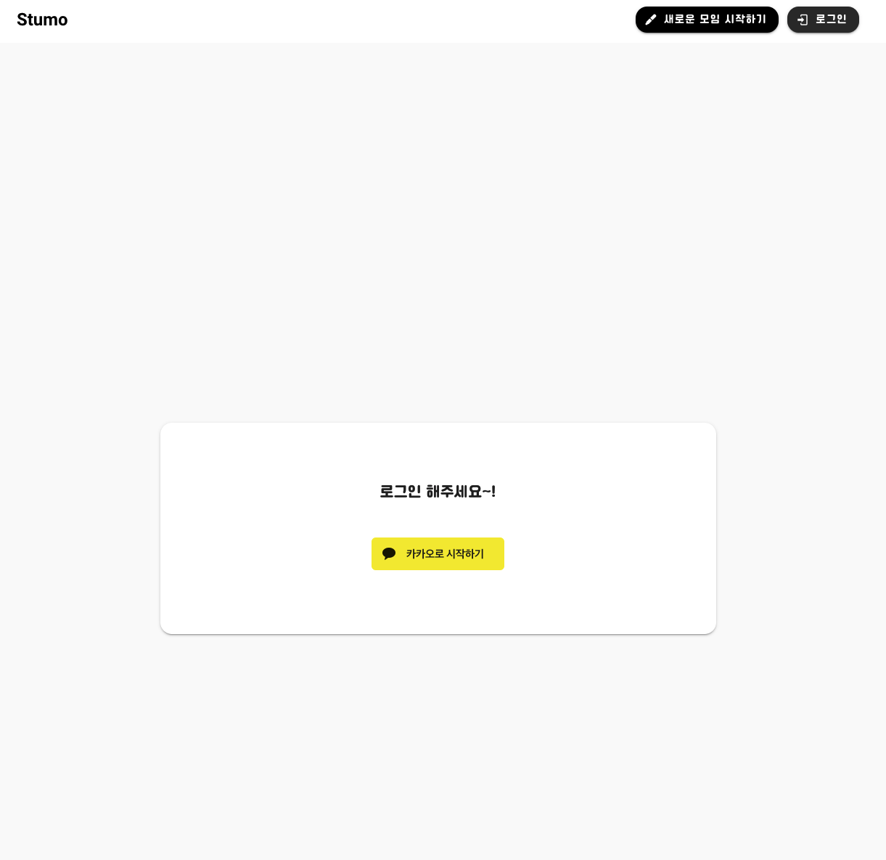
①②③④⑤⑥⑦⑧⑨⑩⑪⑫⑬⑭⑮⑯⑰⑱⑲⑳㉑㉒㉓㉔㉕㉖㉗㉘㉙㉚㉛㉜㉝㉞㉟㊱㊲㊳㊴㊵㊶㊷㊸㊹㊺㊻㊼㊽㊾㊿
Screen 002,
로그인
사용자 (사용자는 회원, 비회원을 총칭한다. 이하 설명 생략)
① ’카카오로 시작하기’ 버튼을 클릭하여 로그인 및 회원가입을 할 수 있다.
①-1 카카오 이외의 구글로그인, 깃허브, 네이버 등 소셜 로그인이 추가될 수 있다(미정)
①

Slide 5
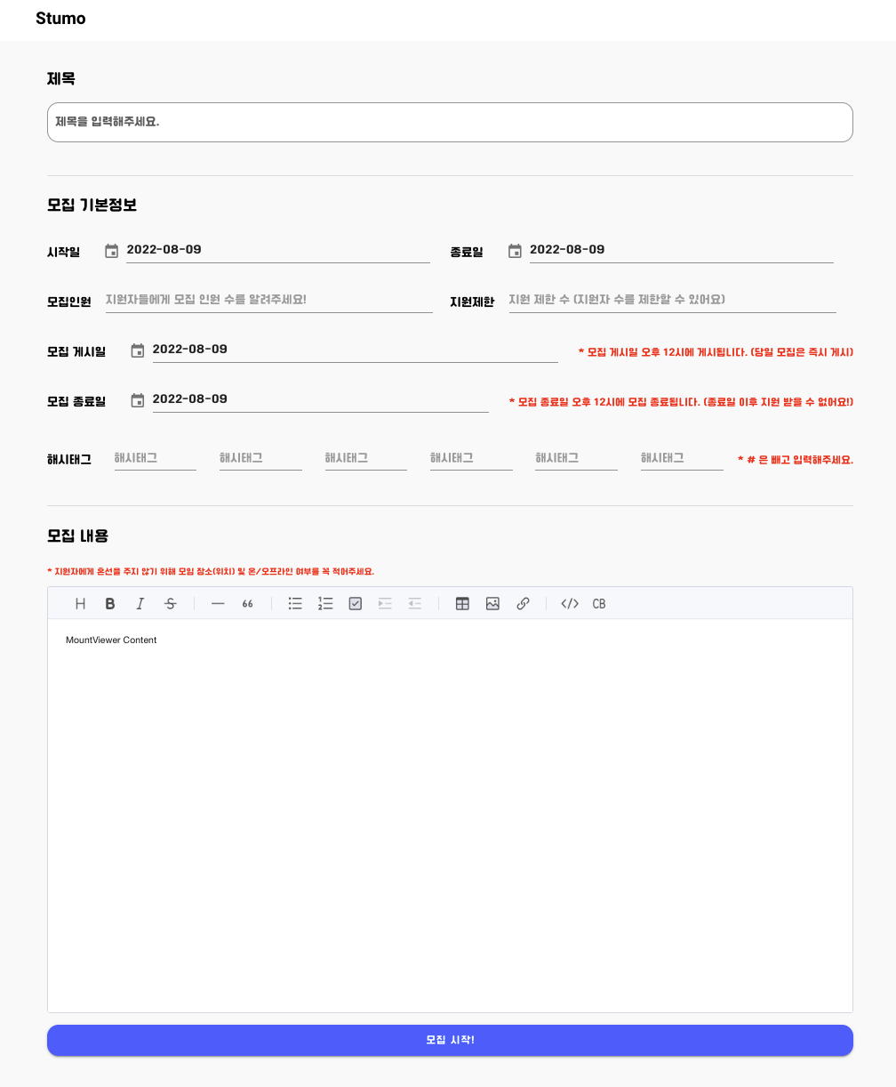
①②③④⑤⑥⑦⑧⑨⑩⑪⑫⑬⑭⑮⑯⑰⑱⑲⑳㉑㉒㉓㉔㉕㉖㉗㉘㉙㉚㉛㉜㉝㉞㉟㊱㊲㊳㊴㊵㊶㊷㊸㊹㊺㊻㊼㊽㊾㊿
Screen 003,
모임 모집
회원
① 제목을 입력 할 수 있다. (글자 수 제한 (한글 300자, 영어 900자)
② 시작일을 선택할 수 있다.
③ 종료일을 선택할 수 있다.
④ 모집인원을 입력할 수 있다. (숫자만 입력 가능, 최대 100 까지 지원)
⑤ 지원제한을 입력할 수 있다. (숫자만 입력 가능, 모집인원보다 큰 수를 입력할 수 없다)
⑥ 모집 게시일을 선택할 수 있다.
⑦ 모집 종료일을 선택할 수 있다.
⑧ 해시태그를 입력할 수 있다. (글자 수 제한 (한글 10자, 영어 30자)
⑨ 모집 내용을 작성할 수 있다.
⑩ 모집 시작 버튼을 클릭하여 모집글을 작성할 수 있다.
비회원
해당 화면 접근 불가
①
②
③
④
⑤
⑥
⑦
⑧
⑨
⑩

Slide 6
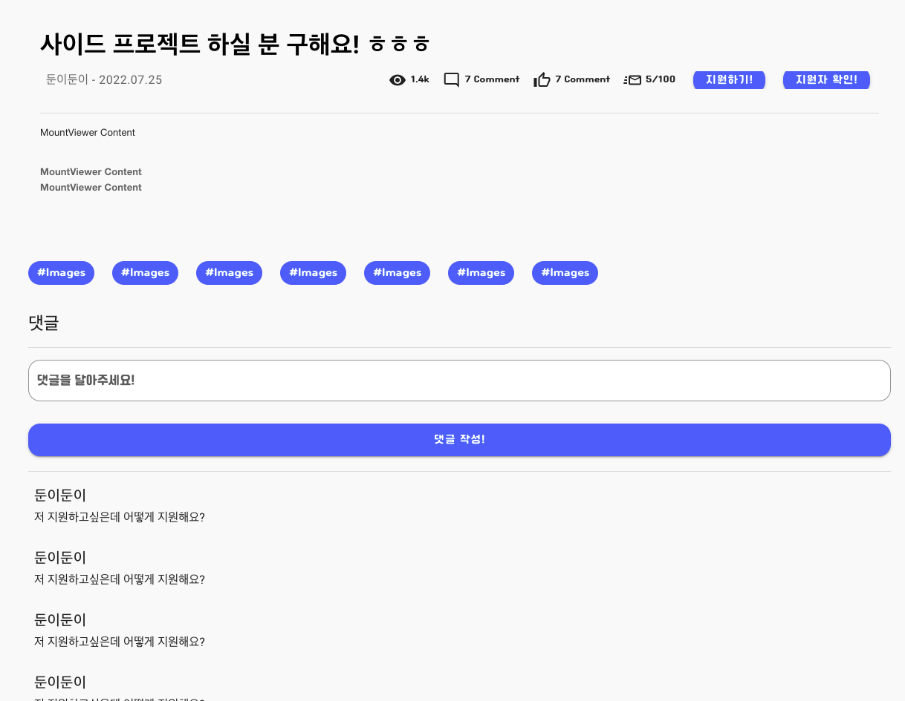
①②③④⑤⑥⑦⑧⑨⑩⑪⑫⑬⑭⑮⑯⑰⑱⑲⑳㉑㉒㉓㉔㉕㉖㉗㉘㉙㉚㉛㉜㉝㉞㉟㊱㊲㊳㊴㊵㊶㊷㊸㊹㊺㊻㊼㊽㊾㊿
Screen 004,
모임 상세
회원
① ’지원하기’ 버튼을 클릭하여 모임 지원[Screen 005] 화면으로 이동할 수 있다.
② ‘지원자 확인’ 버튼을 클릭하여 지원자 확인[Screen 006] 화면으로 이동할 수 있다.
②-1 ‘지원자 확인’ 버튼은 모임 글을 작성한 작성자(이하 모임리더) 에게만 보여진다.
③ 댓글 내용을 작성할 수 있다.
④ ’댓글 작성!’ 버튼을 클릭하여 ③ 댓글의 내용을 토대로 댓글을 작성 할 수 있다.
비회원
① ’지원하기!’ 버튼을 클릭하면 로그인 페이지로 이동한다. (보완 필요)
④ ‘댓글 작성!’ 버튼 클릭하면 로그인 페이지로 이동한다. (보완 필요)
①
②
③
④

Slide 7
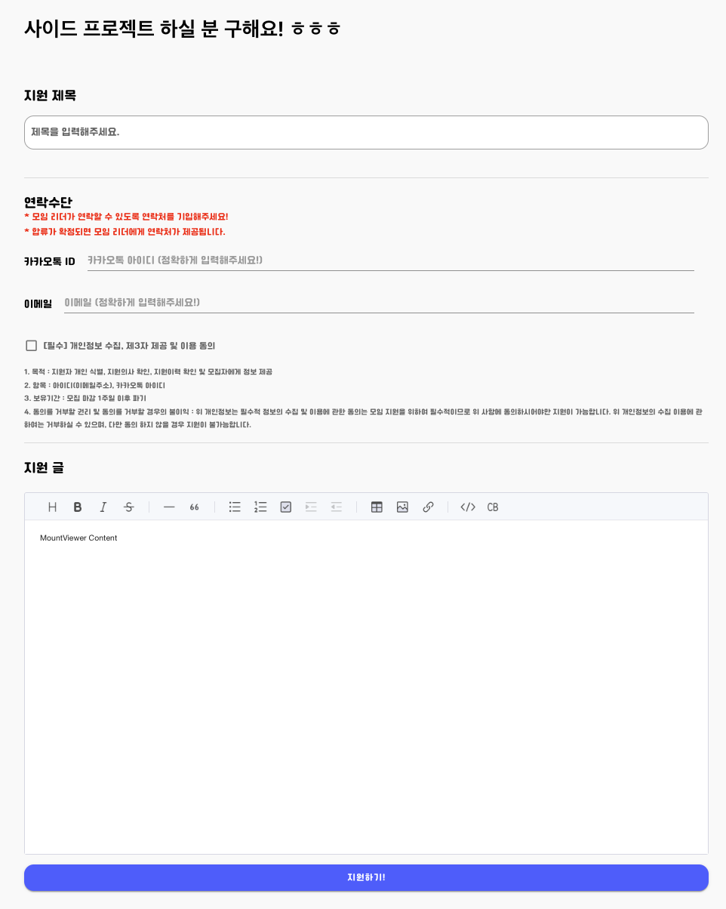
①②③④⑤⑥⑦⑧⑨⑩⑪⑫⑬⑭⑮⑯⑰⑱⑲⑳㉑㉒㉓㉔㉕㉖㉗㉘㉙㉚㉛㉜㉝㉞㉟㊱㊲㊳㊴㊵㊶㊷㊸㊹㊺㊻㊼㊽㊾㊿
Screen 005,
모임 지원
①
회원
① 지원하고자 하는 모임글의 제목이 표시된다.
② 지원 제목을 작성할 수 있다.
③ 연락수단(개인정보 이슈가 있어 정의 보류)
④ 지원 글 내용을 작성할 수 있다.
⑤ ’지원하기!’ 버튼을 클릭하여 지원글을 작성할 수 있다.
비회원
해당 화면 접근 불가
②
③
④
⑤

Slide 8
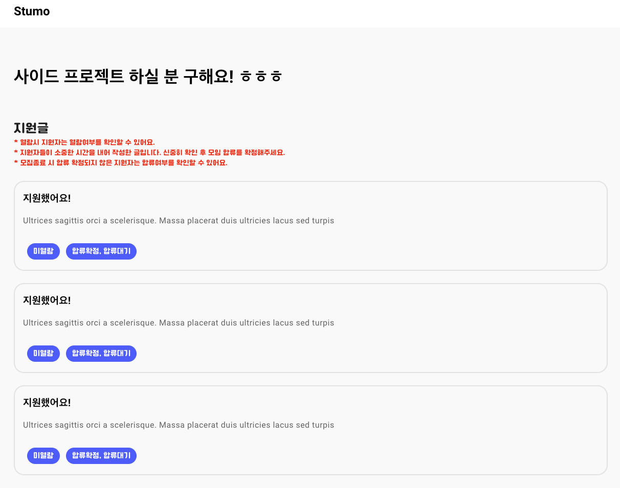
①②③④⑤⑥⑦⑧⑨⑩⑪⑫⑬⑭⑮⑯⑰⑱⑲⑳㉑㉒㉓㉔㉕㉖㉗㉘㉙㉚㉛㉜㉝㉞㉟㊱㊲㊳㊴㊵㊶㊷㊸㊹㊺㊻㊼㊽㊾㊿
Screen 006,
지원자 확인
회원
① 해당하는 모임 글의 제목이 표시된다.
② 해당하는 모임 글의 지원 이력이 페이징 없이 표시된다.
③ 미열람, 열람 여부가 표시된다.
③-1 모임 리더가 지원글을 한번이라도 열어보지 않았으면 미열람.
③-2 모임 리더가 지원글을 한번이라도 열어보았으면 열람.
④ 해당하는 지원글에 대한 합류확정, 합류대기, 미합류(용어정리 필요)가 표시된다.
④-1 모임 리더가 지원글 확인[Screen 007]에서 ‘합류 확정! ’ 버튼 클릭 시 합류 확정
④-2 모임 리더가 지원글 확인[Screen 008]에서 ‘합류 확정!’ 버튼을 누르기 전까지는 합류 대기
④-3 모임 모집[Sreen 003] 에서의 모집 종료일이 지난 경우 미합류
⑤ 지원글의 내용의 첫글자 부터 300자까지 표시한다. (미확정)
비회원
해당 화면 접근 불가
①
②
⑤
③
④

Slide 9
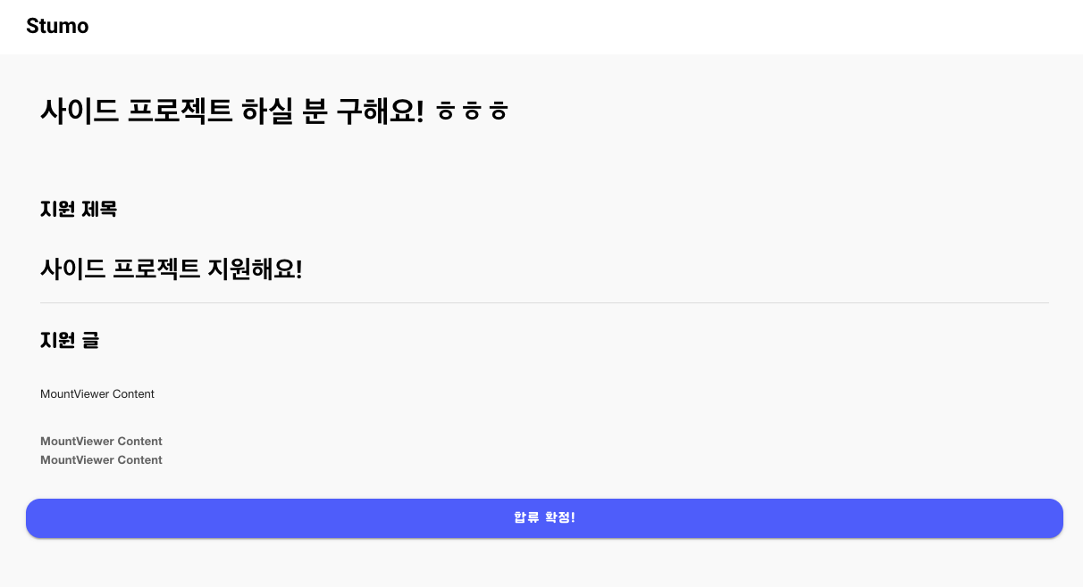
①②③④⑤⑥⑦⑧⑨⑩⑪⑫⑬⑭⑮⑯⑰⑱⑲⑳㉑㉒㉓㉔㉕㉖㉗㉘㉙㉚㉛㉜㉝㉞㉟㊱㊲㊳㊴㊵㊶㊷㊸㊹㊺㊻㊼㊽㊾㊿
Screen 007,
지원글 확인
회원
① 해당하는 모임 글의 제목이 표시된다.
② 지원자가 작성한 제목이 표시된다.
③지원자가 작성한 글내용이 표시된다.
④ 모임 리더가 합류 확정 버튼을 클릭하여 지원자를 모임에 합류 시킬 수 있다.
비회원
해당 화면 접근 불가
①
②
③
④

Slide 10
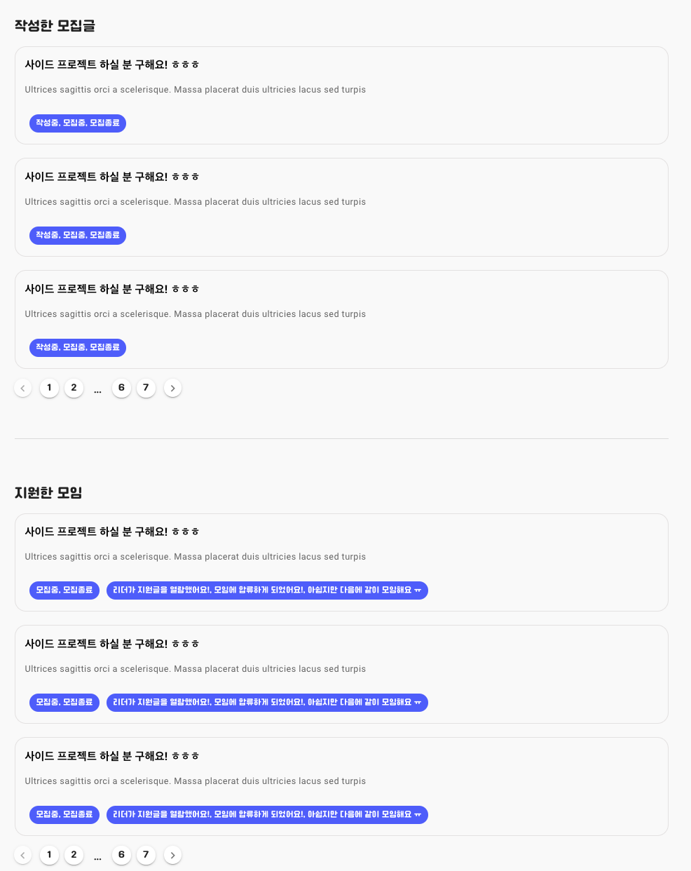
①②③④⑤⑥⑦⑧⑨⑩⑪⑫⑬⑭⑮⑯⑰⑱⑲⑳㉑㉒㉓㉔㉕㉖㉗㉘㉙㉚㉛㉜㉝㉞㉟㊱㊲㊳㊴㊵㊶㊷㊸㊹㊺㊻㊼㊽㊾㊿
Screen 008,
마이페이지
①
회원
① 자신이 작성한 모임글의 목록을 표시한다.
①-1 클릭하면 모임상세[Screen 004] 로 이동한다.
② 모임글의 상태를 표시한다.
②-1 시작일이 도래하기 전 : 작성중
②-2 시작일이 도래하면 : 모집전
②-3 종료일이 도래하면 : 모집종료
③ 모임글 페이징 (3개 목록 씩 페이징한다.)
④ 자신이 지원한 모임글의 목록을 표시한다.
④-1 클릭하면 모임 지원글 확인[Screen 007] 로 이동한다.
비회원
해당 화면 접근 불가
②
③
④

Slide 11
감사합니다

